Slide 1
Спеціалізована школа №273 I-III ступенів з поглибленим вивченням
української мови та літератури міста Києва
Російський живопис
другої половини
XIX століття
Художня культура
Виконала
учениця 11-А класу
Данільченко Віталія
Перевірила Т.С.Лавренчук
2014

Slide 2
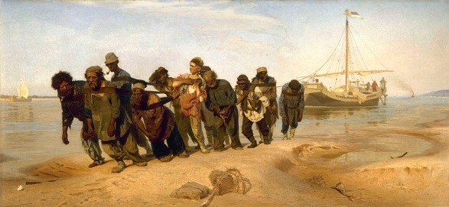
Історичний живопис Ілля Рєпін
У живописі ХІХ ст. домінує реалізм. Серед найвидатніших досягнень цього періоду – історичний живопис, визначним представником якого є Ілля Рєпін (1844-1930). Найвідоміша його картина цього жанру – “Бурлаки на Волзі”.
“Бурлаки на Волзі”
(1870—1873)

Slide 3
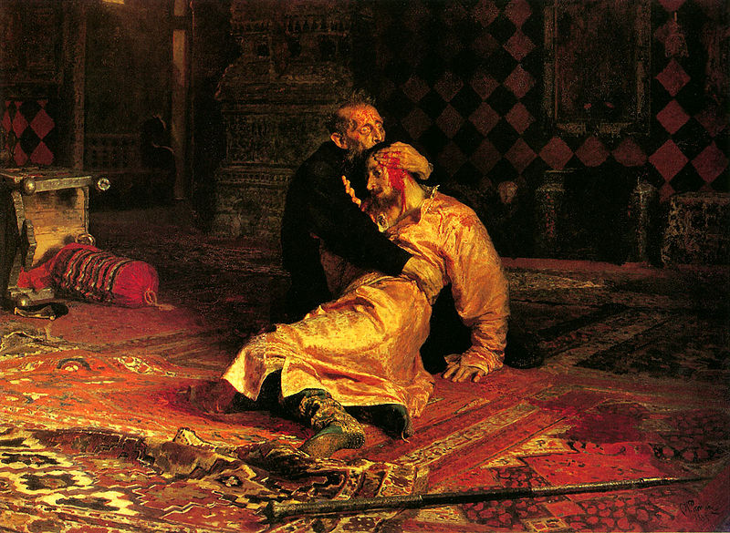
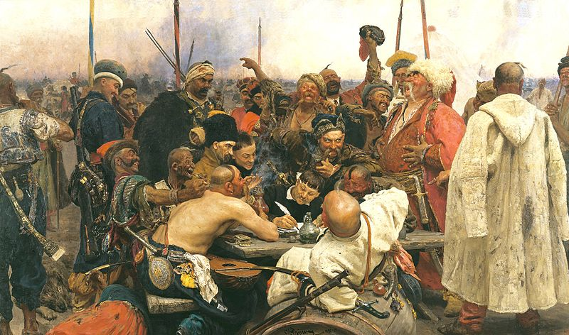
Історичний живопис Ілля Рєпін
Історичним епізодам із життя країни присвячено такі полотна І.Рєпіна, як “Царівна Соф’я у Новодівичому монастирі” (1879), “Іван Грозний та його син Іван” (1885), “Запорожці пишуть листа турецькому султану” (1891).
“Іван Грозний та його син Іван”
(1885)
“Запорожці пишуть листа турецькому султану”
(1891)

Slide 4
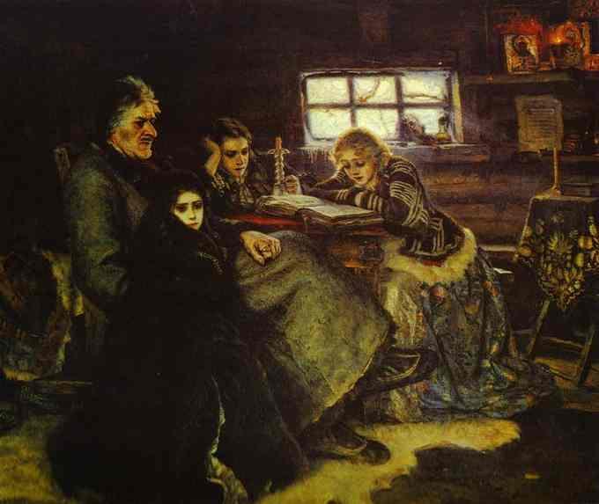
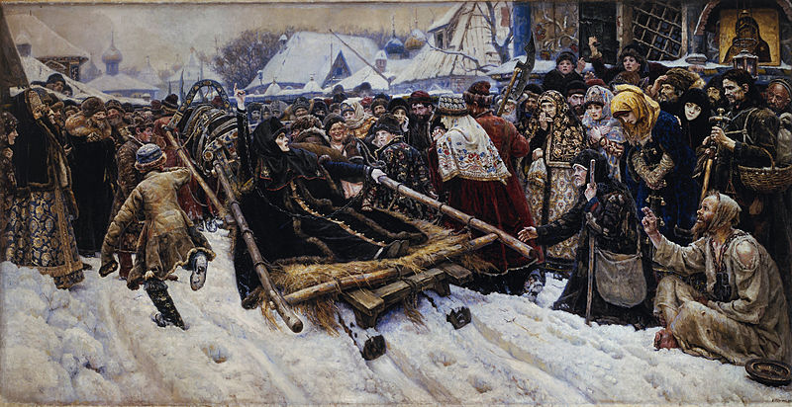
Історичний живопис Василь Суриков
Поруч із І. Рєпіним у цьому жанрі творив й Василь Суриков (1848-1916). Твори В.Сурикова присвячені переломним моментам, напруженим конфліктам російської історії, які розкривають героїчні сторінки російського характеру.
“Меншиков у Березові”
(1883)
“Бояриня Морозова”
(1887)

Slide 5
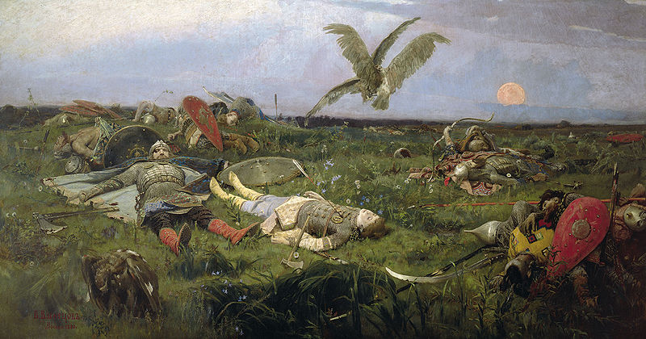
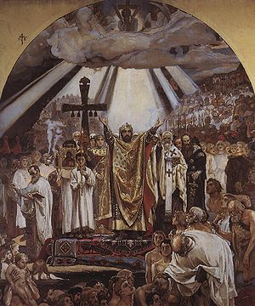
Історичний живопис Віктор Васнєцов
Інтерес до долі народу прослідковуємо й у творчості Віктора Васнєцова (1848-1926), який звертається до фольклорних мотивів історичного жанру: легендарні російські богатирі – захисники Вітчизни від ворожих нападів, одвічні мрії народу про правду, щастя.
“Після побоїща Ігоря Святославича з половцями”
(1880)
“Хрещення Русі князем
Володимиром”

Slide 6
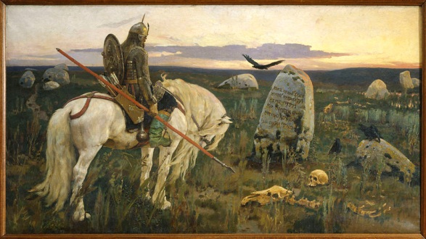
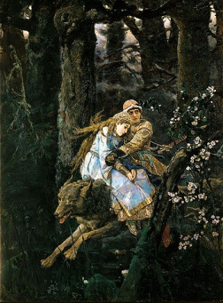
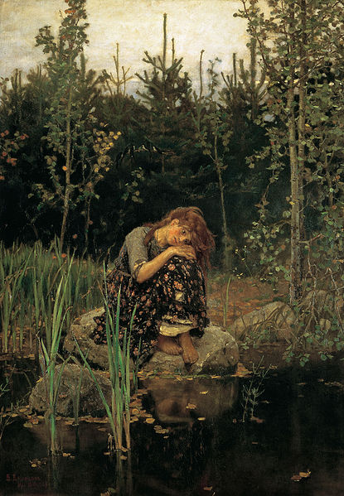
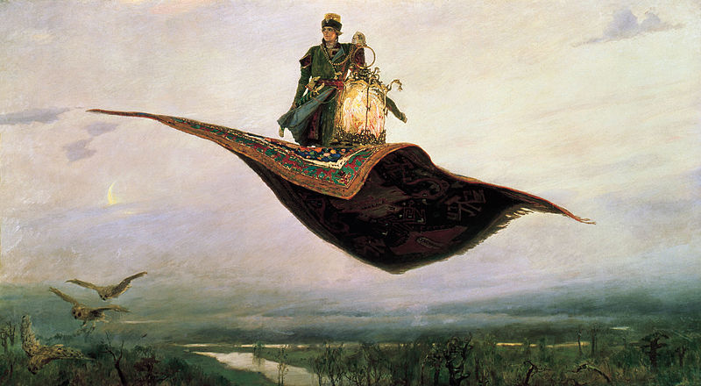
Казковий живопис Віктор Васнєцов
“Витязь на роздоріжжі”
(1882)
“Іван Царевич на Сірому
Вовку”
(1889)
“Літаючий килим”
(1880)
“Альонушка”
(1881)

Slide 7
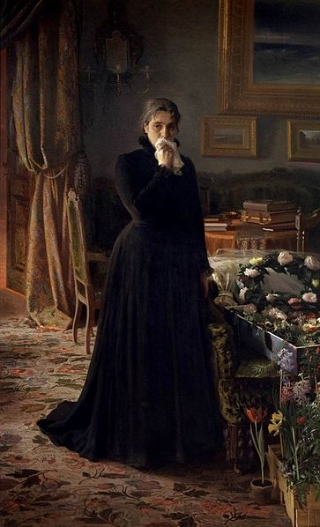
Портретний живопис Іван Крамськой
Крамсько́й Іван Миколайович (1837- 1887) — російський художник-портретист, теоретик образотворчого мистецтва, творець Артілі художників (1865 рік), один з організаторів та керівник Товариства пересувних виставок (1870 рік), академік живопису.
“Незнайома”
(1883)
“Невтішне горе”
(1884)

Slide 8
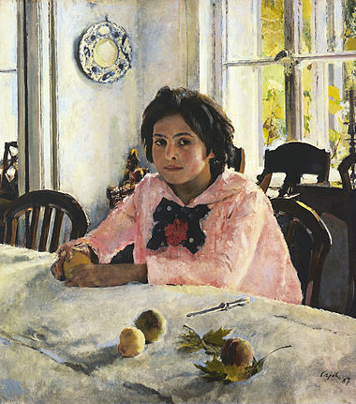
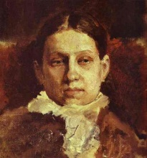
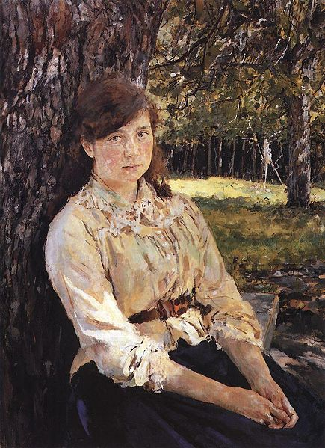
Портретний живопис Валентин Сєров
Валентин Сєров (1865-1911) прославився, коли йому виповнилося лише 20 років. Він постав у портретах як тонкий аналітик художнього світу людини, здатний збагнути найтонші відтінки духовного життя.
“Дівчинка з персиками”
(1887)
“Віра Рєпіна”
(1882)
“Дівчина, осяяна сонцем”
(1887)

Slide 9
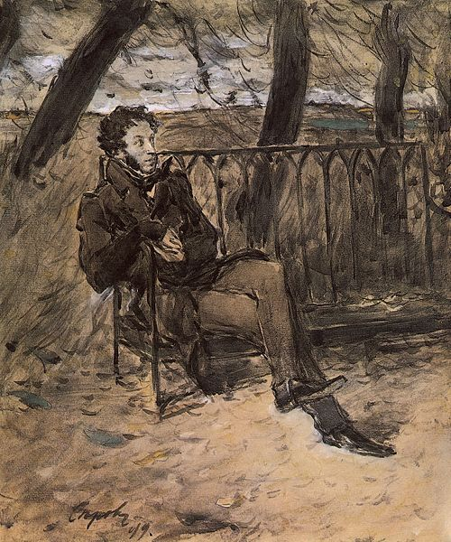
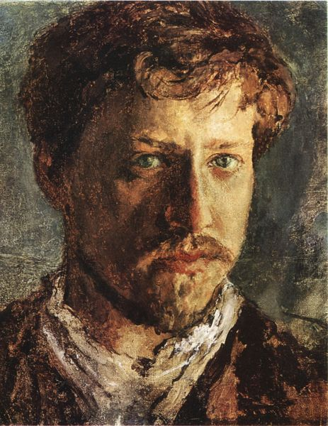
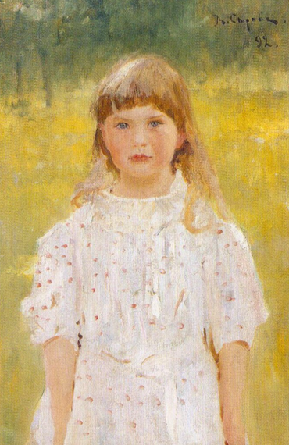
Портретний живопис Валентин Сєров
В. Сєрова вважають водночас останнім класиком і першопрохідцем, оскільки він, органічно продовжуючи кращі традиції класики, йшов уперед, прокладаючи нові шляхи ХХ століттю.
“Олександр Сергійович Пушкін”
(1899)
“Автопортрет”
(1880)
“Льоля Дервіз”
(1891)

Slide 10
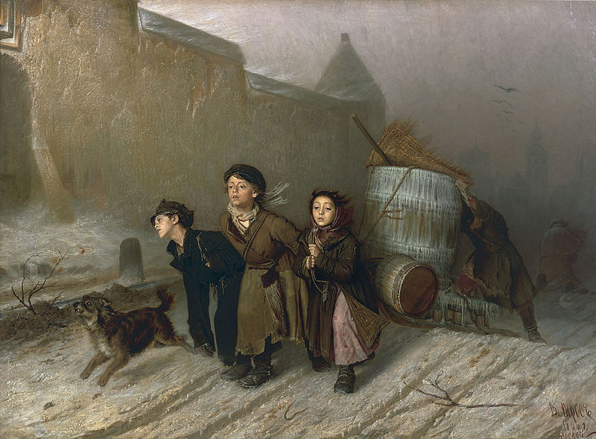
Cюжетна композиція Василь Перов
Василь Перов (1833-1882) – російський живописець, один з членів-засновників Товариства пересувних художніх виставок. Творчість Перова залишилa глибокий слід в історії російського мистецтва.
“Трійка”
(1886)
“Мисливці на привалі”
(1871)

Slide 11
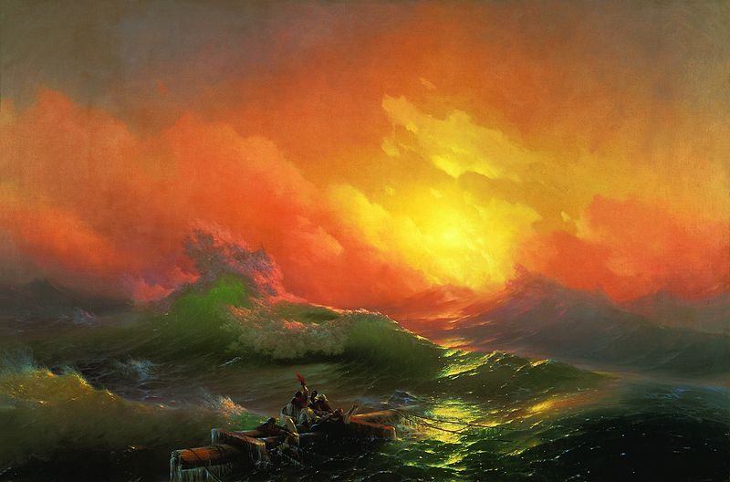
Пейзажний живопис Іван Айвазовський
Іван Айвазовський (1817-1900) — всесвітньо відомий російський живописець-мариніст. Створив понад 6 тисяч полотен, найвідоміші з котрих морські пейзажі та сцени морських баталій.
“Дев'ятий вал”
(1850)

Slide 12
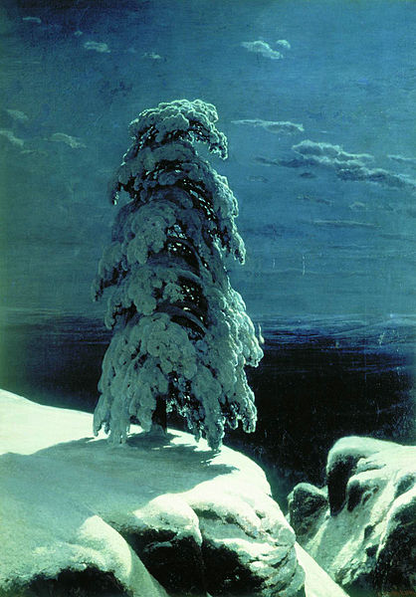
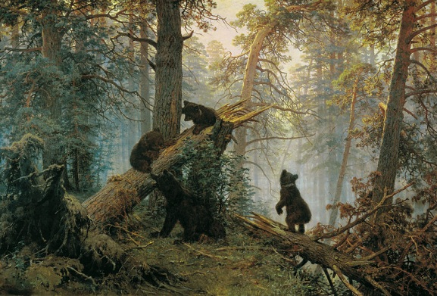
Пейзажний живопис Іван Шишкін
Іван Шишкін (1832-1898) – один з найвидатніших російських пейзажистів. З його ім'ям пов'язано розквіт реалістичного мистецтва в Росії другої половини ХІХ ст.
“На півночі дикій…”
(1890)
“Ранок в сосновому лісі”
(1889)

Slide 13
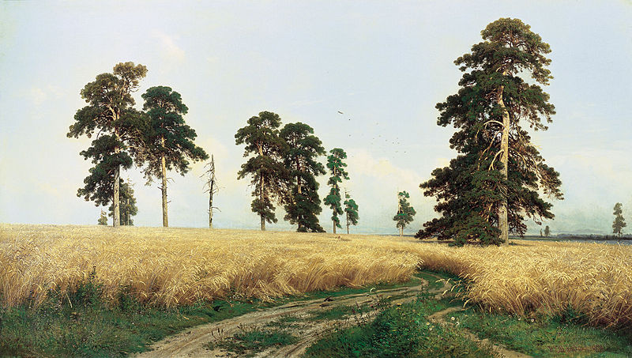
Пейзажний живопис Іван Шишкін
“Жито”
(1878)

Slide 14
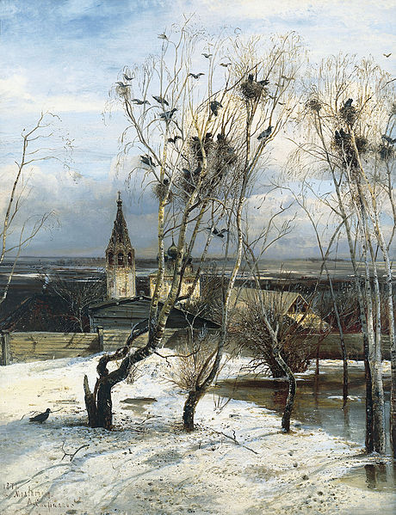
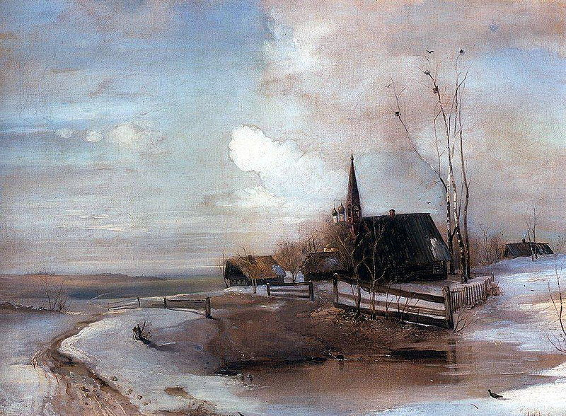
Пейзажний живопис Олексій Саврасов
Олексій Саврасов (1830-1897) з усіх пір року найбільше любив весну. Йому все було цікаво: чи розквітли квіти, чи прилетіли граки? А потім із захопленням і натхненням розповідав студентам про те, що побачив: "Я був у гаю ... На дубах кора зеленіє ... Як добре в повітрі відчувається весна!"
“Рання весна”
(1868)
“Граки прилетіли”
(1871)

Slide 15
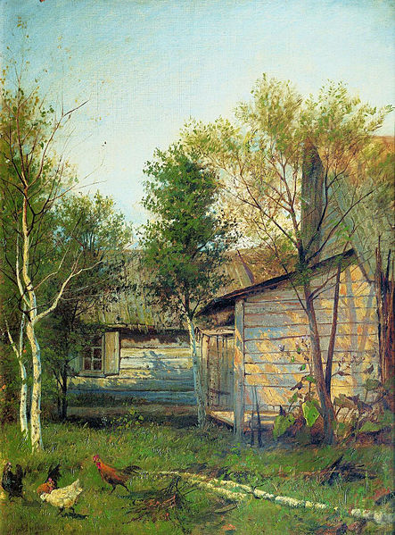
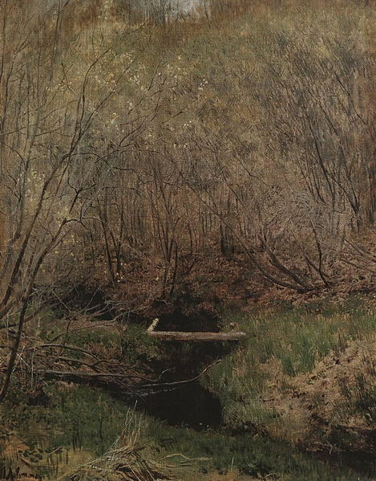
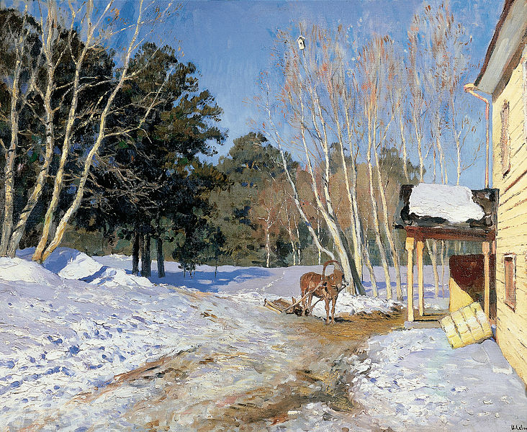
Пейзажний живопис
Ісаак Левітан
З 80-х років ХІХ ст. у російському мистецтві зростає роль пейзажного живопису, новаторство в якому належить Ісааку Левітану (1960-1900). Художник збагатив пейзажний живопис безліччю нових мотивів і прийомів їх живописного втілення.
“Сонячний день. Весна”
(1877)
“Навесні в лісі”
(1882)
“Березень”
(1895)

Slide 16
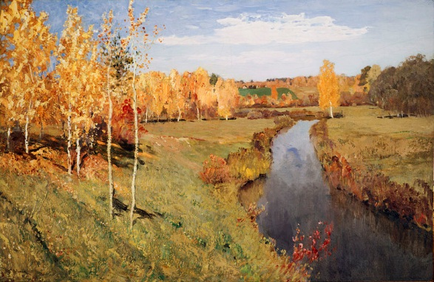
Пейзажний живопис
Ісаак Левітан
“Золота осінь”
(1895)
“Взимку в лісі”
(1885)

Slide 17
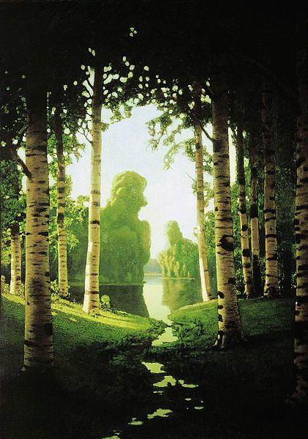
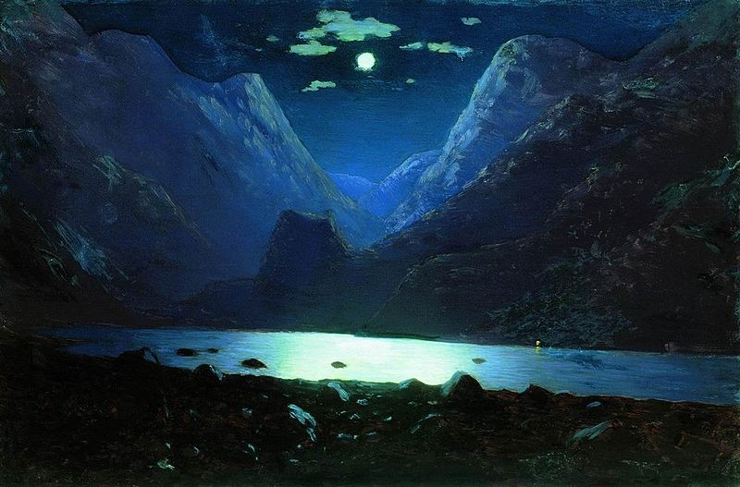
Пейзажний живопис Архип Куїнджі
Архип Куїнджі (1869-1910) писав сповнені урочистості й оптимізму картини української природи, розкрив її поезію і красу. Колористичні знахідки Куїнджі і ефекти освітлення в картинах дуже цінував Врубель Михайло Олександрович, вважав його своїм вчителем в колориті.
“Дарьяльська ущелина. Місячна ніч”
(1890 та 1895)
“Березовий гай”
(1879)

Slide 18
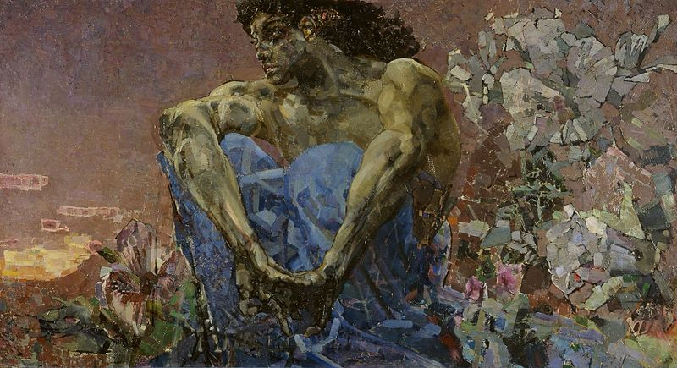
Модерний живопис Михайло Врубель
Найвизначнішим і самобутнім виразником художньо-естетичних тенденцій початку нового століття, а саме символізму і модерну, в російському живописі був Михайло Врубель (1856-1919). Сюжети багатьох його картин відверто фантастичні, що було рисою нового мистецтва.
“Демон”
(1890)

Slide 19
Історичний живопис — важливий жанр живопису, спеціалізований на зображенні значущих для окремого народу чи людства подій минулого.
Портретний живопис — зображення якої-небудь людини або групи людей, існуючих або існувавших в реальній дійсності.
В основі сюжетної композиції лежить створення художнього образа, який несе в собі певне сенсове навантаження, що виражає задум художника.
Пейзаж — жанр в образотворчому мистецтві, в якому об'єктом зображення є природа. Різновидом пейзажу є зображення моря і подій, що відбуваються на морі. Пейзаж за морською темою називається марина.

Slide 20
ДЯКУЮ ЗА УВАГУ!

Slide 21
Список використаної літератури
Искусство. Энциклопедический словарь школьника/Сост. П. Кошель. – М.: ОЛМА-ПРЕС, 2000. – 446 ст.;
Искусство. Живопись. Скульптура. Архитектура. Графика. Кн. для учителя. В 3 ч. Ч.3. Русское искусство. Советское искусство;
Пророкова С.А. Исаак Ильич Левитан. – К.: Рад. Шк., 1990. – 159 с.
Осокин В.Н. Виктор Васнецов. – К.: Рад. шк., 1989. – 160 с.
Популярный журнал о творчестве мастеров изобразительного искусства. Галерея искусств. 2005 №3. І. Левитан;
Феодосійська картинна галерея імені І.К. Айвазовського. Київ “Мистецтво” 1988
Архип Куинджи. Москва, 2006. Белый город.
www.wikipedia.org

